Slide 1

TÆT PÅ DIG
TÆT PÅ JOB

Slide 2


Datamatiker-uddannelsen
i Roskilde
Notes:
N.B: Slet eller dupliker slides hvis der skal bruges flere eller færre end skabelonen har.

Slide 3
AGENDA
Kun generel introduktion i dag
Vi stopper ca. kl. 14.00
Dagens aktiviteter
  Navneskilte, studiehåndbog (og andre materialer)
  Interviews og præsentationer
  Skemaer og lokaler
  Overblik over studiet
  Overblik over første semester
  DSR (De Studerendes Råd)
  Studievejleder

Slide 4

MATERIALER

Slide 5
OM EASJ
Du er på Erhvervsakademi Sjælland
EASJ (www.easj.dk)
Elisagårdsvej 5 (2.sal), en del af Campus Roskilde
Midlertidige lokaler – vi flytter (forhåbentligt) til én samlet campus i fra sommer 2018 (Maglegårdsvej 2)
Andre Datamatiker-studerende på Jernbanegade 3
Andre lokationer for EASJ: Køge, Næstved, Slagelse, Nykøbing Falster

Slide 6
HER BOR VI…
^{Campus Roskilde}
^{Bakkesvinget 67}
^{4000 Roskilde}
^{Tlf: 5076 2630}
^{campus-Roskilde@easj.dk}
^{Campus Roskilde}
^{Maglegårdsvej 8}
^{4000 Roskilde}
^{Tlf: 5076 2630}
^{campus-Roskilde@easj.dk}
^{Campus Roskilde}
^{Køgevej 131}
^{4000 Roskilde}
^{Tlf: 5076 2630}
^{campus-Roskilde@easj.dk}
^{Campus Roskilde}
^{Elisagårdsvej 5}
^{4000 Roskilde}
^{Tlf: 5076 2630}
^{campus-Roskilde@easj.dk}
^{Campus Køge}
^{Lyngvej 19-21}
^{4600 Køge}
^{Tlf: 5076 2620}
^{campus-koge@easj.dk}
^{Campus Nykøbing}
^{Bispegade 5}
^{4800 Nykøbing Falster}
^{Tlf: 5076 2660}
^{campus-nykobing@easj.dk}
^{Campus Næstved}
^{Femøvej 3}
^{4700 Næstved}
^{Tlf: 5076 2640}
^{campus-naestved@easj.dk}
^{Campus Slagelse}
^{Bredahlsgade 1}
^{4200 Slagelse}
^{Tlf: 5076 2650}
^{campus-Slagelse@easj.dk}

Slide 7
UDDANNELSER

Slide 8
EASJ – Datamatiker
I efteråret 2017 vil al undervisning (for denne klasse) foregå her på Elisagårdsvej!
1.semester B-klasse: undervisning i lokale 201
1.semester C-klasse: lokale 202
2.semester F-klasse: undervisning i lokale 203

Slide 9
Datamatiker- uddannelsen
1.semester: SW Design (SWD) & SW Construction (SWC)
2.semester: SW Design (SWD) & SW Construction (SWC)
3.semester: Netværk, videregående programmering, Systemudvikling
4.semester: Valgfag
5.semester: Praktik og hovedopgave

Slide 10
Valgfag – 4.semester
Besluttes fra semester til semester
Eksempler
  Game Development
  Android Development
  Security
  Big Data
  Webprogramming
  PHP/ASP.NET
  …

Slide 11
EASJ – Datamatiker
Hele uddannelsen svarer til 150 ECTS
30 ECTS pr semester (fem semestre)
  Obligatoriske kurser: 90 ECTS
  Valgfag: 30 ECTS
  Praktik: 15 ECTS
  Afsluttende projekt:15 ECTS

Slide 12
EASJ – Datamatiker
Flere forskellige eksamensformer
1.semester: mundtlig prøve
2.semester: gruppeprojekt og mundtlig eksamen
3.semester: programmeringsprøve, system-udvikling gruppeprojekt og mundtlig eksamen
4.semester: (afhænger af fag)
5. semester: praktik-rapport og afsluttende rapport (+ mundtlig eksamen for begge)

Slide 13

INTERVIEW
Dan par med en anden studerende
Interview hinanden i 3-4 minutter
Navn, alder, hvorfra, hvorfor Datamatiker, osv.
Præsentér din makker for klassen (ca. 30 sekunder)

Slide 14
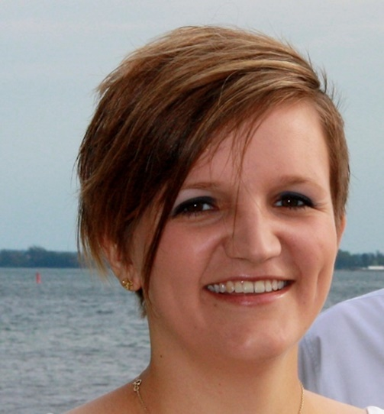
CHARLOTTE HEEGAARD (CHHE)
Født 1986
Datalog fra RUC 2016
Gift med Allan
Bor i Stubbekøbing
EASJ siden 2017
Historik
  Undervist 2. sem. på EASJ
  Undervist 1. sem. på RUC

Slide 15
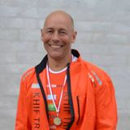
Henrik Høltzer (HEHO)
Født 1963
Civilingeniør (1991)
Gift: Lone
2 Børn: Camilla, Nikolaj
1 Barnebarn: Vitus
Bor i Lejre, Lille Karleby
KHIF Tri, Løb, Cykling mm
Datamatikeruddannelsen siden 1992
Historik
  1991-1992: DTU.
  1999-2008: RUC, Ekstern Lektor

Slide 16
SKEMA 1B
Dag | Hvad | Hvem | Hvornår
Tirsdag | SWC | CHHE | 9.10-11.40
 | SWD | HEHO | 12.15-15.35
Onsdag | SWD | HEHO | 9.10-11.40
 | SWC | CHHE | 12.15-14.45
Torsdag | SWD | HEHO | 9.10-14.45
Fredag | SWC | CHHE | 9.10-13.50
NB: Typisk ugeskema, afvigelser/ændringer forekommer

Slide 17

VI ANTAGER, AT…
I er voksne og modne
I er her frivilligt
I er motiverede
I er her for at lære

Slide 18
VI FORVENTER, AT…
I deltager aktivt i undervis-ningen
I forbereder jer til undervis-ningen
Generelt er selvhjulpne
Udviser tolerance og respekt overfor hinanden (og lærerne)

Slide 19

DET ER OK AT
???

Slide 20

DET ER IKKE OK AT
???

Slide 21

STUDIEAKTIVITETSKRAV
Aktiv deltagelse
Obligatoriske opgaver
Tilstedeværelse

Slide 22
STUDIEAKTIVITETSKRAV
Aktiv deltagelse
Er aktiv deltager i klassetimer, gruppearbejde, m.v..
Er en subjektiv bedømmelse fra lærernes side
Ris til egen r.., hvis man ikke deltager aktivt i gruppearbejde

Slide 23
STUDIEAKTIVITETSKRAV
Obligatoriske opgaver
Vil komme i løbet af semesteret, både i SWD og SWC.
Skal afleveres for at kunne gå til eksamen.
Kan også være en præsentation

Slide 24
STUDIEAKTIVITETSKRAV
Tilstedeværelse
Det forventes som udgangspunkt, at man møder op til de skemalagte timer.
Lærerne er pålagt at føre ”protokol” over fravær
Hvis fravær over 15 %, kan man komme til en samtale hos studie-vejleder
Ingen smides ud pr. automatik

Slide 25
HVOR MEGET SKAL JEG YDE?
Et semester er 30 ECTS
1 ECTS er ca. 27 timers arbejde
Et semester er ca. 800 timers arbejde
Et semester varer ca. 20 uger
…omkring 40 timer pr. uge

Slide 26
HVOR MEGET SKAL JEG YDE?
En stor del af studiet foregår hjemme!
  Forberedelse
  Opsøge andre kilder
  Bliv fortrolig med værktøjer/teknikker!
  Øvelse gør mester
Datamatiker er et fuldtidsstudie!
Pas på med for meget arbejde ved siden af studiet

Slide 27
Projekter
Klasse

Slide 28
LÆRINGSFORMER
Klassetimer (gennemgang/øvelser)
Obligatoriske øvelser
Projekter (i varierende størrelse)
Praktik (skal selv finde virksomhed)
Hovedopgave
Selvstudie

Slide 29
Studerende
Pratik/
hovedopg.
Selvstudie
Projekter
Øvelser
Gennem
gang
Lærer
Indledende
Anvendt

Slide 30
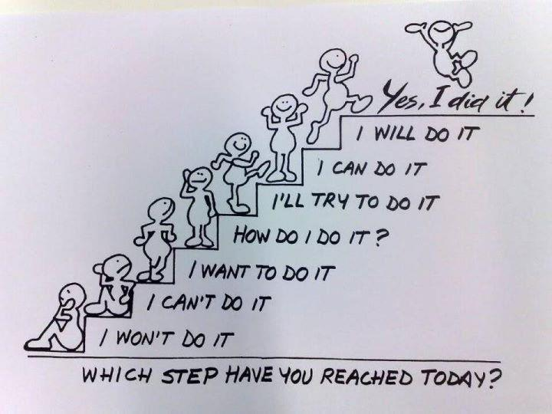

Slide 31
ELISAGÅRDSVEJ 5, 2.sal
Lokalerne er generelt åbne fra 7.30 til 21.00 på hverdage
Adgang til printere
Ingen rygning indendørs

Slide 32
COMPUTER & SOFTWARE
Uddannelsen stiller ikke PC til rådighed – medbring egen
Skal kunne køre Windows 10 software
Man kan godt bruge Mac/Linux, men det er eget ansvar at få tingene til at fungere!
Ingen support fra skolen til ikke-Windows maskiner…

Slide 33
COMPUTER & SOFTWARE
Skolen giver adgang til Microsoft software via MS Imagine
Office 365 (+ 1TB lagerplads)
Skal have en del produkter installeret – detaljer følger i de enkelte klasser
Ingen panik, hvis det ikke kører fra dag 1 – hjælp hinanden

Slide 34
LEKTIER TIL TIRSDAG
Tirsdag formiddag arbejder vi med et stykke software kaldet Greenfoot
Installeres herfra (vælg Windows-versionen): https://www.greenfoot.org/download
Skal også bruge et såkaldt scenario, hent her:
https://www.greenfoot.org/download/files/scenarios/wombats.gfar
Links er også på: http://heho-easj.dk/, under 1B.

Slide 35

SOCIALE MEDIER

Slide 36

KLIK IND
PÅ EASJ.DK

